Slide 1
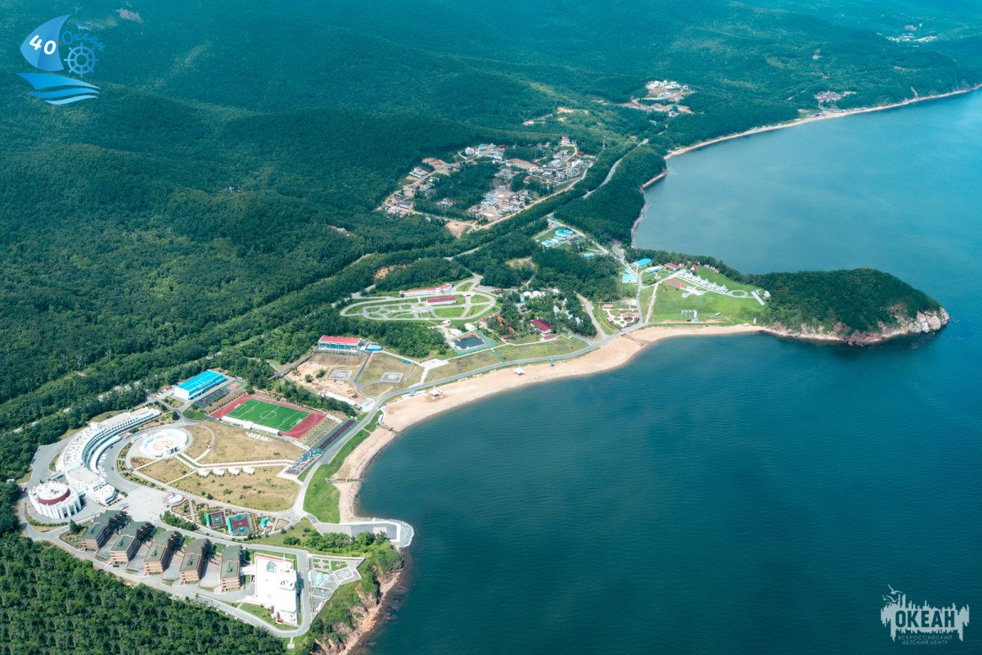
Соловьёв Егор Кириллович
Сайд для Вдц

Slide 2
Описание и цели проекта:
Мой проект – работа для закрепления материала по PHP. Смысл сайта в отправление пользователем заявок о нарушение ПДД и проверки ликвидности запроса администратором, то есть мной.
Цели проекта:
Закрепления пройденного материала по PHP
Улучшить поведение людей на дороге, путём проверки нарушений ПДД.

Slide 3
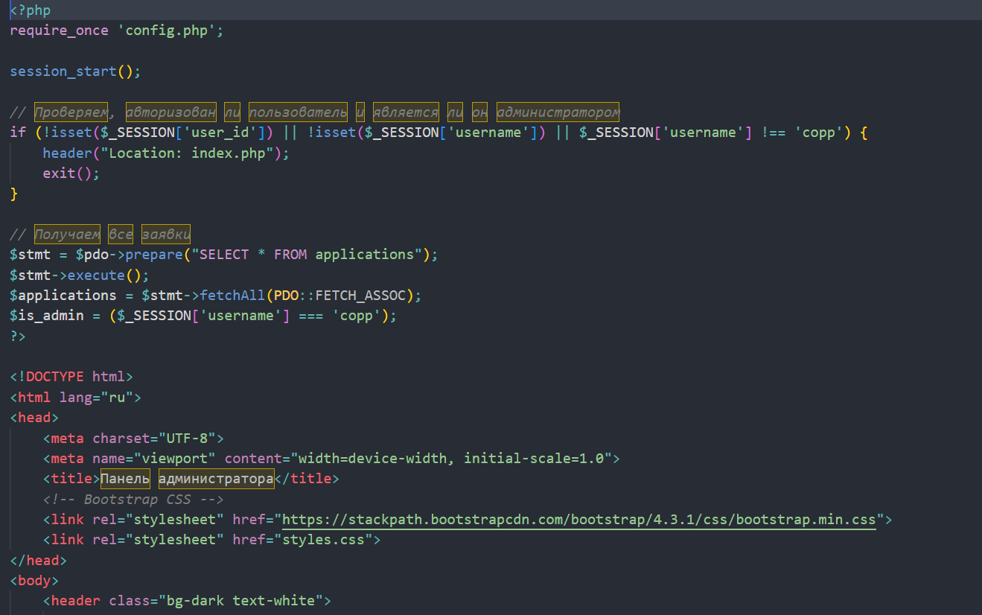
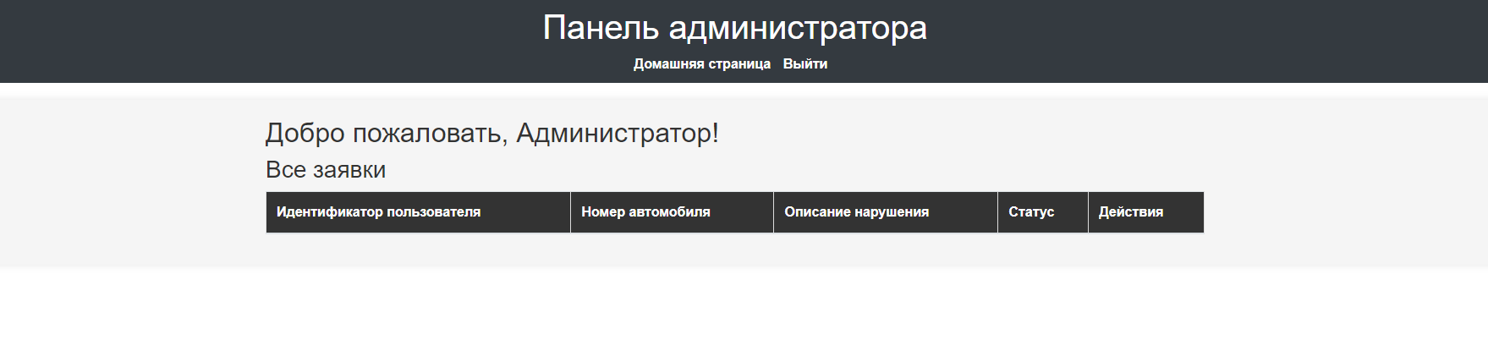
Решение и результаты
Здесь продемонстрированы пример
Решения проблемы
И её результат.

Slide 4
Итоги и перспективы
Итоги проекта:
Готовый сайт, написанный на PHP
Перспективы:

